Slide 1
Русь героическая
« С чего начинается любовь к Родине? Стержнем всего российского воспитания являлся патриотизм. «Патриотизм - это любовь к Родине, к земле, где родился и вырос, гордость за исторические свершения народа». Патриотизм воспитывается в юном поколении на примере русских богатырей, сильных и мужественных защитников Родины, воспетых в произведениях литературы и искусства».

Slide 2


Slide 3
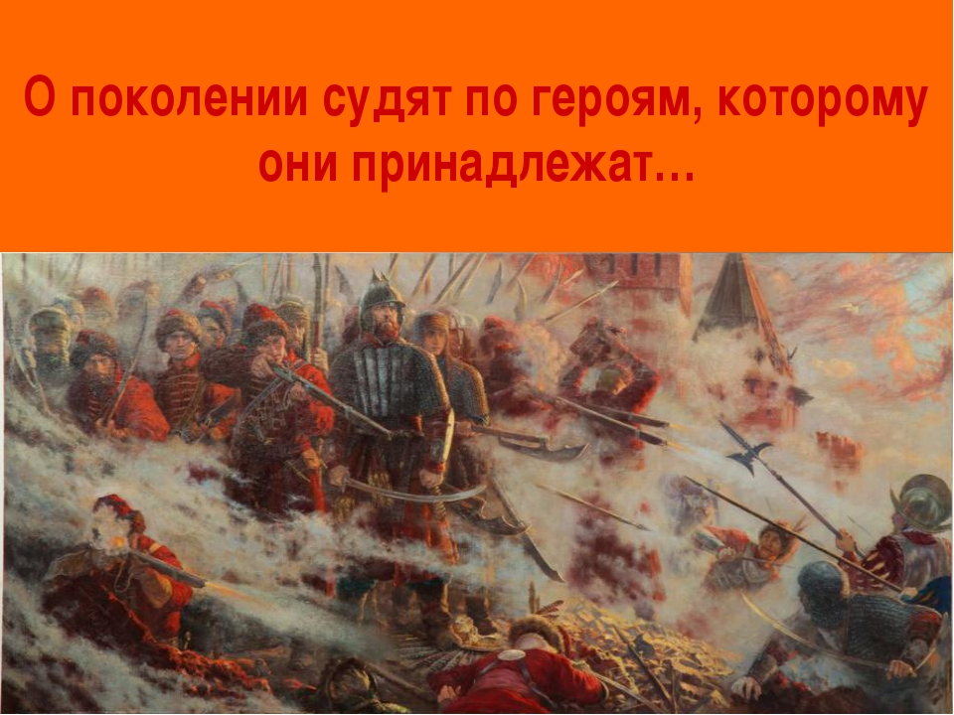

Slide 4
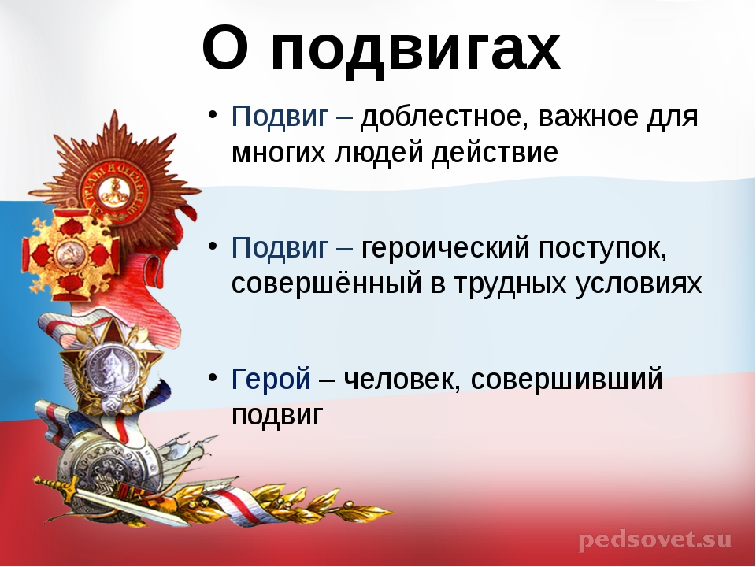

Slide 5


Slide 6
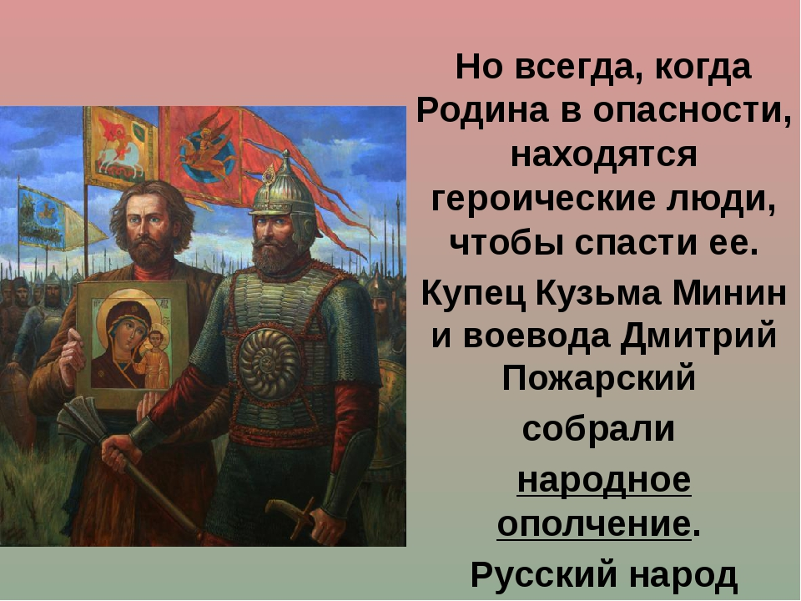

Slide 7
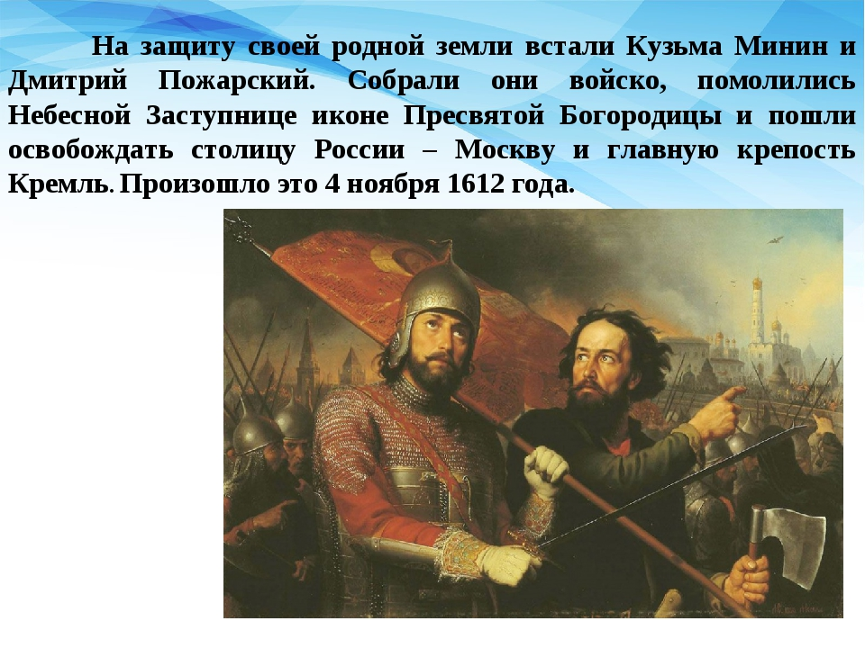

Slide 8
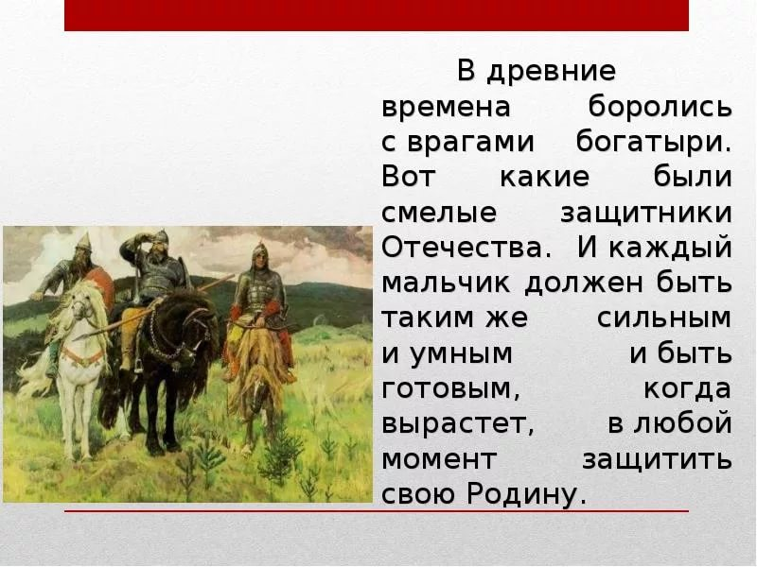

Slide 9
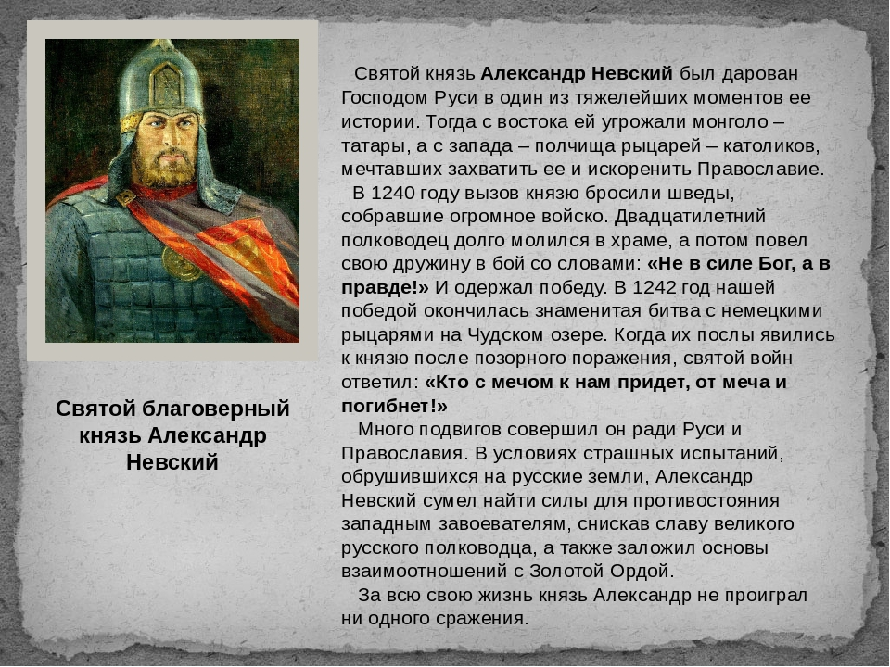

Slide 10
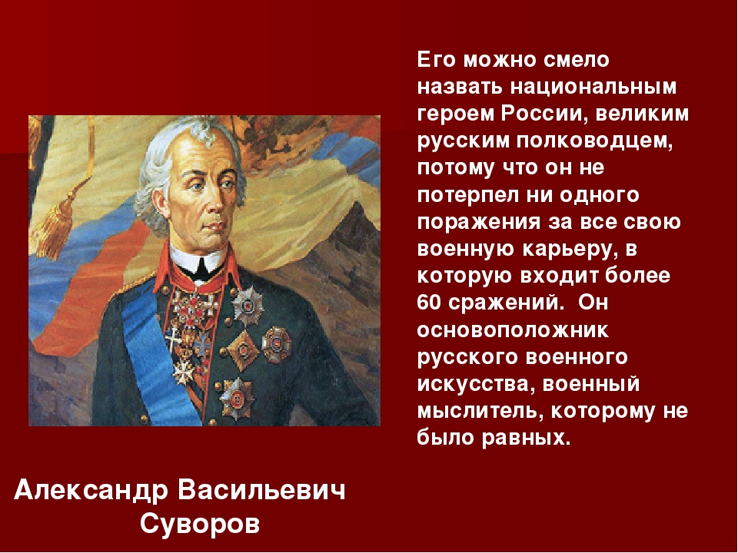

Slide 11
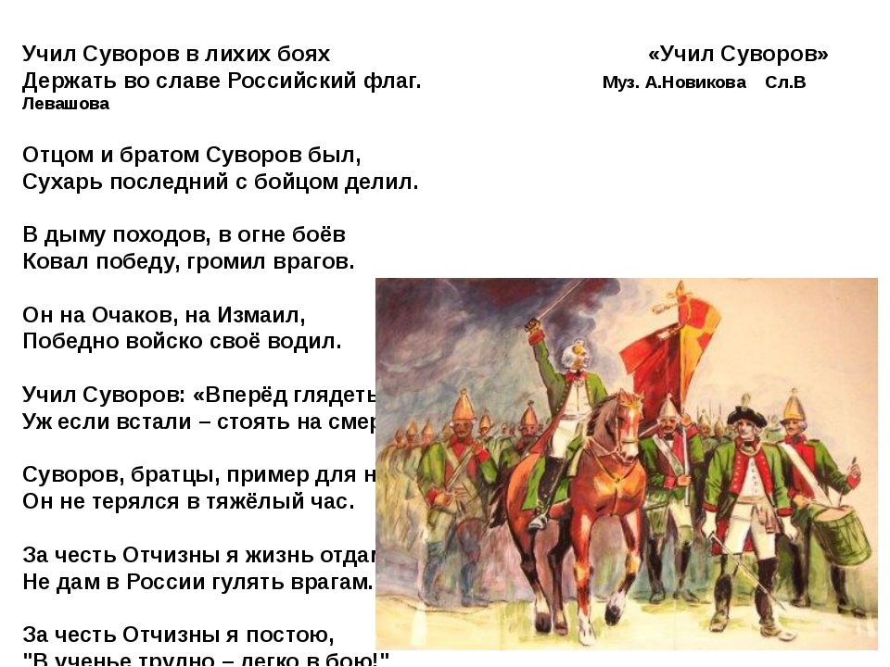

Slide 12
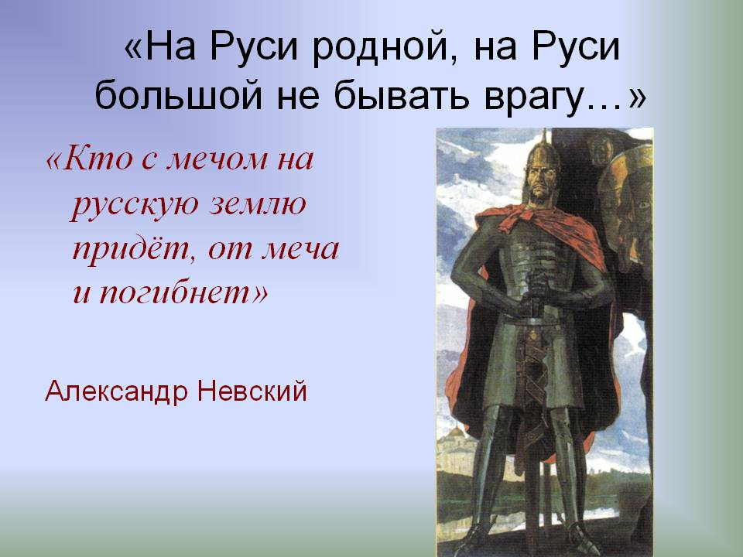

Slide 13
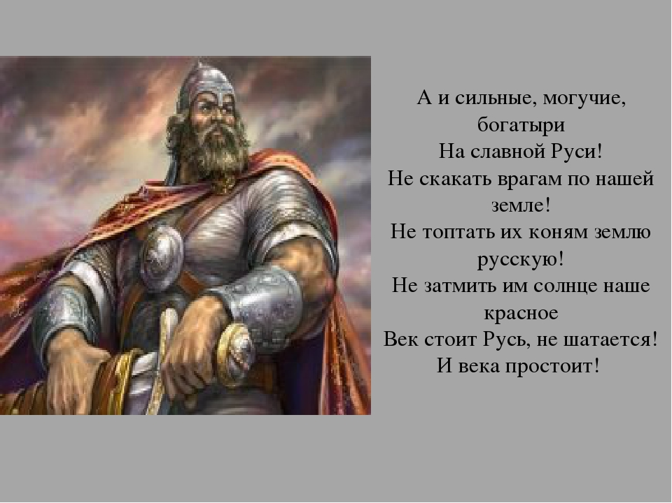

Slide 14
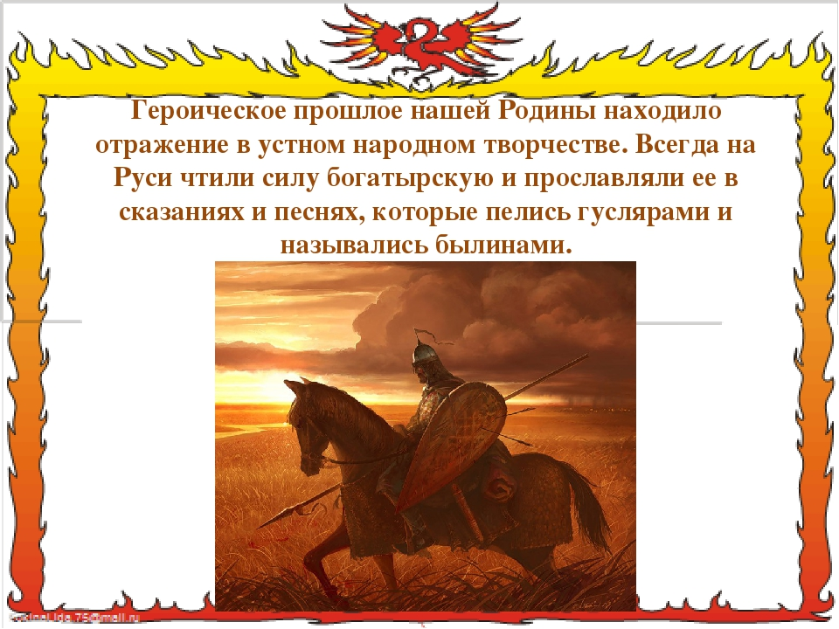

Slide 15
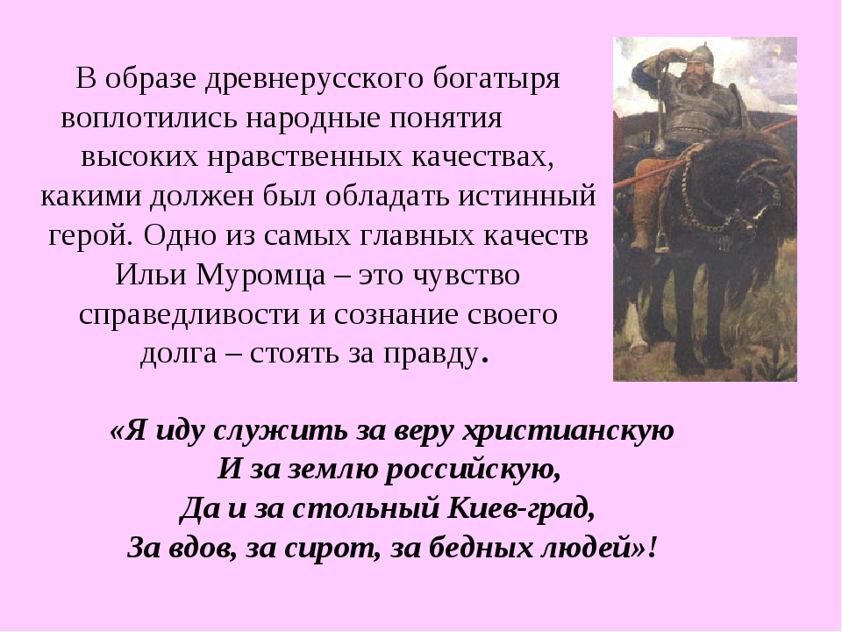

Slide 16


Slide 17
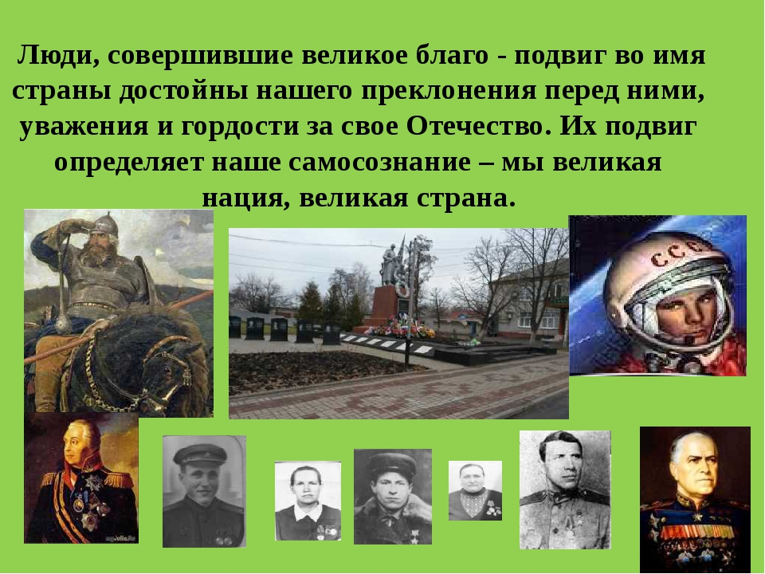

Slide 18


Slide 19


Slide 20
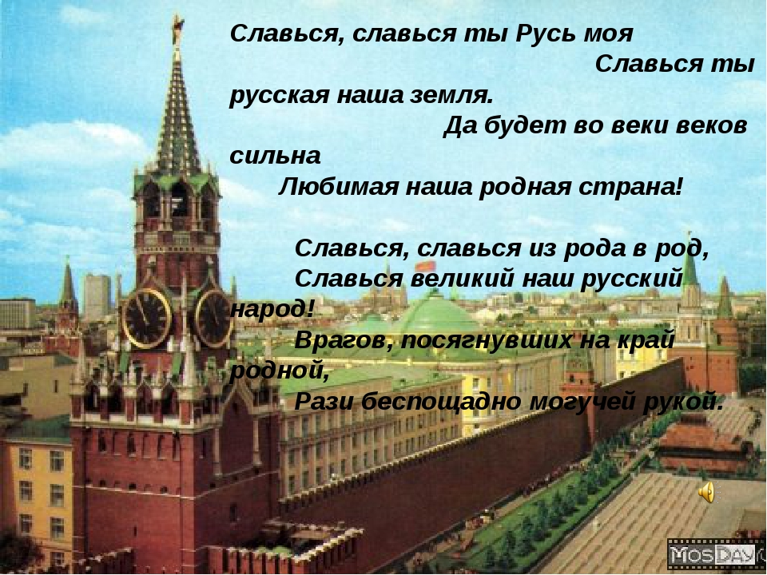

Slide 21


